Slide 1
XI Jornadas de Arroz 2013
1
Corrientes, 01 de agosto de 2013.

Slide 2
2
Aprovechamiento del arroz en Biorrefinerías para producción de Etanol

Slide 3
Apresentação
3
A Vinema Multióleos Vegetais Ind. Com. Imp. e Exp. Ltda, tendo como nome comercial VINEMA Biorefinarias do Sul, teve sua criação no ano de 2001 com o foco principal na pesquisa, desenvolvimento e inovação em processos e produtos ligados a fontes renováveis de energia e ao agronegócio.
Atualmente a VINEMA é a primeira empresa nacional com proposta para produzir bioenergia (em grande escala) a partir de fontes amiláceas. O projeto trata-se da construção de seis plantas industriais de biorrefinarias, as quais estão estrategicamente localizadas em diferentes regiões da metade sul do Rio Grande do Sul, conforme sub-divisão do IRGA. Os municípios onde serão implantadas as unidades são: Cristal, Dom Pedrito, Cachoeira do Sul, Itaqui, Capão do Leão e Santo Antônio da Patrulha.
Visando o aproveitamento máximo do processo produtivo, além do produto principal - o etanol, serão gerados outros co-produtos com aplicações direta em diversos outros segmentos industriais, tais como alimentação humana e animal de alto valor proteico agregado, óleo vegetal, dióxido de carbono (CO₂) e energia elétrica .
A produção de etanol, tanto representa uma fonte energia limpa, como possibilita o fortalecimento econômico, social e ambiental para o Rio Grande do Sul e o Brasil como um todo.

Slide 4
Inserção do Arroz: uma Oportunidade de Negócio
4
Dezembro 2010: aproximação entre a Vinema,a Associacão de Arrozeiros de Camaquã e a Federarroz
FEDERARROZ
(Federação das Associações dos Produtores de Arroz do Rio Grande Sul)
Fundação em 1989, tem 24 anos de atuação;
Sua diretoria compreende as 6 regiões produtoras do estado,
Congrega 40 Associações de Arrozeiros no RS;
Atua na defesa dos interesses dos produtores em parceria com entidades do Setor Produtivo, com apoio de parlamentares estaduais e federais e dos governos;
Participou de todos os grandes movimentos do setor;
Forte atuação na política agrícola, pleitos emergências, estruturais da Cadeia Produtiva (exportações/consumo).

Slide 5
5
Cenário Orizícola na Época

Slide 6
ARROZ Cenário MERCOSUL (por países)
6
Safra | Estoque Inicial | Produção | Importação | Suprimento | Consumo | Exportação | Estoque Final
2004/05 | 2.878,00 | 13.405,00 | 728,00 | 17.012,00 | 12.900,00 | 380,00 | 3.732,00
2005/06 | 3.732,10 | 11.971,70 | 827,80 | 16.531,60 | 13.000,00 | 452,30 | 3.079,30
2006/07 | 3.079,30 | 11.420,80 | 1.069,60 | 15.569,70 | 12.930,00 | 313,10 | 2.326,60
2007/08 | 2.326,60 | 12.265,30 | 589,90 | 15.181,80 | 12.500,00 | 789,90 | 1.891,90
2008/09 | 1.891,90 | 12.702,00 | 908,00 | 15.501,90 | 12.500,00 | 894,40 | 2.107,50
2009/10¹ | 2.107,50 | 11.660,90 | 1.044,80 | 14.813,20 | 12.500,00 | 627,40 | 1.685,80
2010/11² | 1.685,80 | 13.902,20 | 700,00 | 16.288,00 | 12.800,00 | 900,00 | 2.588,00
2004/05 | 204,00 | 683,00 | 10,00 | 897,00 | 375,00 | 325,00 | 197,00
2005/06 | 197,00 | 764,00 | 8,00 | 969,00 | 325,00 | 485,00 | 159,00
2006/07 | 159,00 | 691,00 | 7,00 | 857,00 | 325,00 | 452,00 | 80,00
2007/08 | 80,00 | 810,00 | 9,00 | 899,00 | 325,00 | 443,00 | 131,00
2008/09 | 131,00 | 867,00 | 6,00 | 1.004,00 | 330,00 | 554,00 | 120,00
2009/10¹ | 120,00 | 706,00 | 8,00 | 834,00 | 330,00 | 430,00 | 74,00
2010/11² | 74,00 | 1.118,00 | 5,00 | 1.197,00 | 350,00 | 625,00 | 222,00
2004/05 | 118,00 | 850,00 | - | 968,00 | 100,00 | 775,00 | 93,00
2005/06 | 93,00 | 904,00 | - | 997,00 | 80,00 | 834,00 | 83,00
2006/07 | 83,00 | 802,00 | - | 885,00 | 80,00 | 734,00 | 71,00
2007/08 | 71,00 | 931,00 | - | 1.002,00 | 60,00 | 778,00 | 164,00
2008/09 | 164,00 | 901,00 | - | 1.065,00 | 60,00 | 987,00 | 18,00
2009/10¹ | 18,00 | 804,00 | - | 822,00 | 60,00 | 715,00 | 47,00
2010/11² | 47,00 | 1.155,00 | - | 1.202,00 | 70,00 | 1.000,00 | 132,00
2004/05 | - | 68,00 | 5,00 | 73,00 | 37,00 | 36,00 | -
2005/06 | - | 84,00 | 5,00 | 89,00 | 30,00 | 59,00 | -
2006/07 | - | 87,00 | 5,00 | 92,00 | 25,00 | 67,00 | -
2007/08 | - | 97,00 | 5,00 | 102,00 | 23,00 | 79,00 | -
2008/09 | - | 147,00 | 5,00 | 152,00 | 22,00 | 130,00 | -
2009/10¹ | - | 211,00 | 2,00 | 213,00 | 62,00 | 151,00 | -
2010/11² | - | 271,00 | 2,00 | 273,00 | 73,00 | 200,00 | -
Brasil
Em 7 anos:
Argentina
+90%
Uruguai
+50%
Paraguai
+300%
Fonte: Conab (Basil) e USDA (Argentina, Uruguai e Paraguai)
¹Estimativa e ²Projeção

Slide 7
ARROZ Irrigado Cenário Futuro
7
Dados | Brasil |  | Argentina |  | Uruguai |  | Paraguai |  | Chile |  | Totais
 | 08/09 | 19/20 | 08/09 | 19/20 | 08/09 | 19/20 | 08/09 | 19/20 | 08/09 | 19/20 | 08/09 | 19/20
Área (1.000 ha) | 2.960 | 2.960 | 220 | 400 | 180 | 260 | 65 | 110 | 30 | 35 | 3.455 | 3.765
Produtividade (t/ha) | 4 | 6 | 7 | 8 | 8 | 9 | 5 | 7 | 5 | 6 | 29 | 35
Produção (1.000 ton) | 12.500 | 17.000 | 1.496 | 3.200 | 1.420 | 2.314 | 325 | 748 | 150 | 210 | 15.891 | 23.472
Consumo (1.000 ton) | 12.500 | 13.600 | 520 | 900 | 100 | 200 | 125 | 248 | 240 | 400 | 13.485 | 15.348
Saldo | 0 | 3.400 | 976 | 2.300 | 1.320 | 2.114 | 200 | 500 | -90 | -190 | 2.406 | 8.124
2008 – 2,4 milhões de ton
2020 – 8,1 milhões de ton

Slide 8
ARROZ Cenário MERCOSUL
8
Safra | Estoque Inicial | Produção | Importação | Suprimento | Consumo | Exportação | Estoque Final
2004/05 | 3.200,00 | 15.006,00 | 743,00 | 18.950,00 | 13.412,00 | 1.516,00 | 4.022,00
2005/06 | 4.022,00 | 13.723,00 | 841,00 | 18.586,00 | 13.435,00 | 1.830,00 | 3.321,00
2006/07 | 3.321,00 | 13.001,00 | 1.082,00 | 17.403,00 | 13.360,00 | 1.566,00 | 2.477,00
2007/08 | 2.477,00 | 14.103,00 | 604,00 | 17.184,00 | 12.908,00 | 2.090,00 | 2.186,00
2008/09 | 2.186,00 | 14.617,00 | 919,00 | 17.722,00 | 12.912,00 | 2.565,00 | 2.245,00
2009/10¹ | 2.245,00 | 13.382,00 | 1.055,00 | 16.682,00 | 12.952,00 | 1.923,00 | 1.806,00
2010/11² | 1.806,00 | 16.356,00 | 707,00 | 18.870,00 | 13.293,00 | 2.725,00 | 2.852,00
Fonte: Conab (Basil) e USDA (Argentina, Uruguai e Paraguai)
¹Estimativa e ²Projeção

Slide 9
ARROZ Cenário Nacional
9
Estoque Final
Safra | Estoque Inicial | Produção | Importação | Suprimento | Consumo | Exportação | Estoque Final
2005/06 | 3.732,10 | 11.971,70 | 827,80 | 16.531,60 | 13.000,00 | 452,30 | 3.079,30
2006/07 | 3.079,30 | 11.420,80 | 1.069,60 | 15.569,70 | 12.930,00 | 313,10 | 2.326,60
2007/08 | 2.326,60 | 12.265,30 | 589,90 | 15.181,80 | 12.500,00 | 789,90 | 1.891,90
2008/09 | 1.891,90 | 12.702,00 | 908,00 | 15.501,90 | 12.500,00 | 894,40 | 2.107,50
2009/10¹ | 2.107,50 | 11.660,90 | 1.044,80 | 14.813,20 | 12.500,00 | 627,40 | 1.685,80
2010/11² | 1.685,80 | 13.902,20 | 700,00 | 16.288,00 | 12.800,00 | 900,00 | 2.588,00
Fonte: Conab (maio/2011)
¹Estimativa e ²Projeção

Slide 10
ARROZ Cenário Nacional
10
Principais Estados Produtores de Arroz em Casca - mil toneladas
Ano | Brasil | RS | SC | MT | MA | TO | PA | PR | MS | GO | MG
05/06 | 11.721,7 | 6.872,4 | 1.099,10 | 738,8 | 708,9 | 264,8 | 423,2 | 180,7 | 193,3 | 206,8 | 198,9
06/07 | 11.315,9 | 6.419,4 | 1.099,10 | 734,4 | 710,8 | 407,6 | 396,8 | 179,3 | 211,3 | 234 | 187
07/08 | 12.074,0 | 7.361,7 | 1.018,10 | 683,4 | 699,7 | 421,7 | 310,3 | 173 | 188,3 | 196,9 | 143,5
08/09 | 12.602,5 | 7.905,0 | 1.039,70 | 803,9 | 605 | 373,1 | 291,8 | 171,7 | 198,8 | 255,2 | 128,3
09/10¹ | 11.660,9 | 7.320,8 | 1.056,90 | 742,7 | 514,7 | 451,8 | 273 | 169,3 | 145,5 | 196,3 | 115,1
10/11² | 13.902,2 | 8.832,0 | 1.035,80 | 740 | 722,2 | 461,2 | 313,2 | 191,1 | 157,4 | 155,5 | 92,7
Fonte: Conab 1Estimativa e 2Previsão
Média (%) Produção RS em relação a do Brasil
2005/06 | 58,63
2006/07 | 56,73
2007/08 | 60,97
2008/09 | 62,73
2009/10¹ | 62,78
2010/11² | 63,53
Média (%) RS dos últimos 06 anos | 60,89

Slide 11
ARROZ Cenário do Rio Grande do Sul
11
Área, Produtividade e Produção do Arroz em Casca
Safra | Área (mil hectares) | Produtividade (kg/ha) | Produção (mil ton)
2001/02 | 985,0 | 5.548,0 | 5.464,8
2002/03 | 960,4 | 4.890,0 | 4.696,4
2003/04 | 1.060,8 | 6.064,0 | 6.432,7
2004/05 | 1.071,2 | 5.912,0 | 6.332,9
2005/06 | 1.039,7 | 6.610,0 | 6.872,4
2006/07 | 954,4 | 6.726,0 | 6.419,4
2007/08 | 1.066,6 | 6.902,0 | 7.361,7
2008/09 | 1.105,6 | 7.150,0 | 7.905,0
2009/10 | 1.079,6 | 6.781,0 | 7.320,8
2010/11 | 1.162,1 | 7.600,0 | 8.832,0
Fonte: Conab 1Estimativa e 2Previsão

Slide 12
ARROZ Renda Atividade Orizícola
12
 | CUSTO |  | P. MÉDIO (1) POR SACO | Resultado PM - Ct saco
ANO | POR HECTARE | POR SACO
1990 | 3468,71 | 36,92 | 47,8 | 10,88
1991 | 6827,3 | 72,87 | 57,61 | -15,26
1992 | 6042,7 | 64,31 | 41,48 | -22,83
1993 | 5299,63 | 53 | 40,13 | -12,87
1994 | 4445,2 | 42,54 | 38,4 | -4,14
1995 | 3804,13 | 37,66 | 30,61 | -7,05
1996 | 3805,67 | 37,56 | 31,28 | -6,28
1997 | 3107,28 | 29,54 | 33,89 | 4,35
1998 | 2976,7 | 28,58 | 49,16 | 20,58
1999 | 3406,4 | 34,59 | 30,45 | -4,14
2000 | 2907,39 | 28,46 | 23,57 | -4,89
2001 | 2933,36 | 27,19 | 27,75 | 0,56
2002 | 3187,74 | 28,4 | 31,65 | 3,25
2003 | 3508,12 | 32,04 | 42,91 | 10,87
2004 | 4042,61 | 37,36 | 33,08 | -4,28
2005 | 3872,74 | 34,71 | 21,78 | -12,93
2006 | 3623,96 | 31,63 | 21,35 | -10,28
2007 | 3379,08 | 27,15 | 21,86 | -5,29
2008 | 3506,1 | 26,67 | 30,5 | 3,83
2009 | 4269,03 | 31,04 | 26,89 | -4,15
2010 | 4024,68 | 30,98 | 27,18 | -3,8
Em 21 anos, 14 apresentaram resultados negativos (67%)
Fonte: IRGA

Slide 13
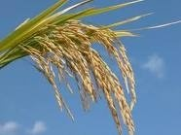
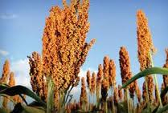
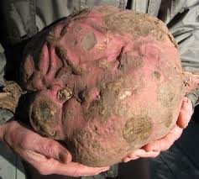
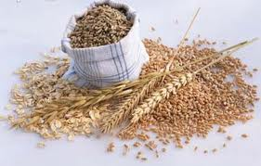
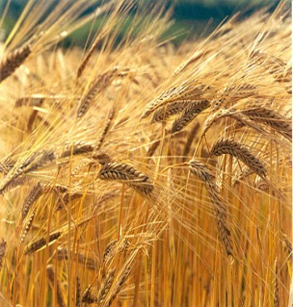
Conceito do Projeto
13
Arroz
Sorgo
Triticale
Batata-doce
Centeio
Cevada
ETANOL
DDGS
CO2
ÓLEO FÚSEL
ENERGIA
OUTROS

Slide 14
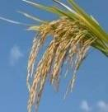
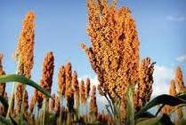
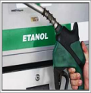
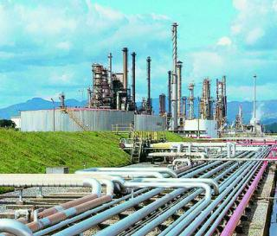
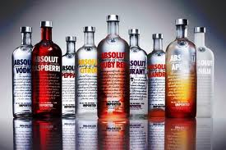
Conceito do Projeto
→ Produtos
14
- Etanol
Produtos
Matéria-Prima
(Cereais)
ETANOL
HIDRATADO
ANIDRO
INDÚSTRIA ALCOOL QUÍMICA
POTÁVEL E ALIMENTÍCIA
Produtos

Slide 15
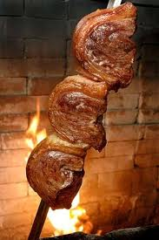
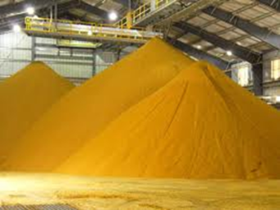
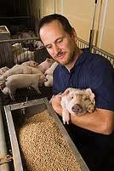
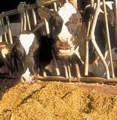
Conceito do Projeto → Co-produtos
15
- Etanol
Produtos
Matéria-Prima
(Cereais)
- WDGS / DDGS
Co-produtos
ALIMENTAÇÃO
HUMANA
SUÍNOS
AVES
GADO DE CORTE
GADO LEITEIRO
Co-produtos
WDGS
DDGS
RAÇÃO ANIMAL

Slide 16
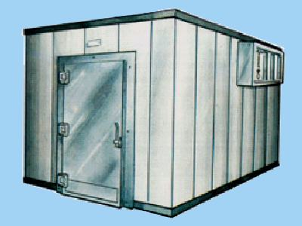
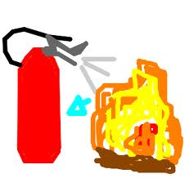
Conceito do Projeto → Co-produtos
16
- Etanol
Produtos
Matéria-Prima
(Cereais)
- WDGS / DDGS
Co-produtos
- CO₂
CARBONATADOS;
REFRIGERANTES, BEBIDAS;
INDÚSTRIA METALÚRGICA;
TÚNEIS DE REFRIGERAÇÃO;
CO₂
Co-produtos
ALGAS
BIO-COMBUSTÍVEL

Slide 17
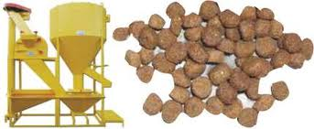
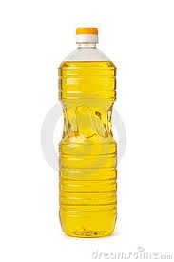
Conceito do Projeto → Co-produtos
17
- Etanol
Produtos
Matéria-Prima
(Cereais)
- WDGS / DDGS
Co-produtos
- CO₂
- Óleo Fúsel
INDÚSTRIA DE RAÇÃO;
INDÚSTRIA METALÚRGICA;
INDUSTRIA OLEO-QUÍMICA;
ALIMENTAÇÃO HUMANA.
Óleo Fúsel
Co-produtos

Slide 18
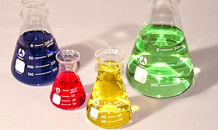
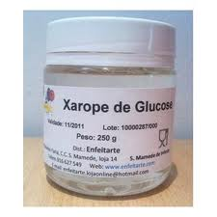
Conceito do Projeto → Produtos
18
- Etanol
Produtos
Matéria-Prima
(Cereais)
- WDGS / DDGS
Co-produtos
- CO₂
- Óleo Fúsel
- Energia
- Outros
GLICOSE;
ÁCIDO LACTICO;
CINZAS;
SÍLICA
Outros
Co-produtos

Slide 19
Rendimento de Etanol (Teórico)*
19
Grãos | Amido (%) | (L/kg) | (L/ton)
Cevada | 57 (55–74) | 0,41 | 410
Aveia | 58 (45–69) | 0,42 | 420
Milho | 72 (65–76) | 0,52 | 520
Sorgo | 72 (68–80) | 0,52 | 520
Trigo | 77 (66–82) | 0,55 | 550
Arroz | 79 (74–85) | 0,57 | 570
FONTE: McGraw-Hill Companies (2008) http://www.mhprofessional.com/downloads/products/0071487492/DrapchoCh4.pdf
*O Rendimento de Etanol (teórico) é 0,51 kg de etanol/kg glucose. Sobre a hidrólise, 1 kg de amido produz 1,11 kg de glucose.

Slide 20
Rendimento Industrial - Arroz
20
1 Ton ARROZ (com casca)
- WDGS
420l Etanol
- DDGS =
320kg
- CO₂ =
320kg

Slide 21
Abastecimento de Matérias Primas (Arroz)
21
 | Volumes de Consumo
 | Por Unidade |  | 06 Unidades
Períodos | Arroz c/ casca (ton) | Casca de Arroz (ton) | Arroz c/ casca (ton) | Casca de Arroz (ton)
Dia (24h) | 750 | 150 | 4.500 | 900
Mês (29,4 dias) | 22.063 | 4.413 | 132.375 | 26.475
Ano (353 dias) | 264.750 | 52.950 | 1.588.500 | 317.700

Slide 22
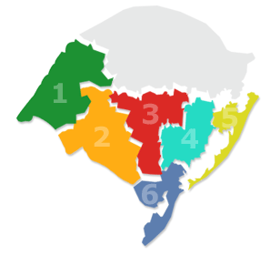
Prováveis Locais das Unidades Industriais
22
 |  |  | Produção (anual)
 | Região | Unidade | Etanol (m³) | WDGS | CO₂ (ton) | Óleo Fúsel (ton)
 |  |  |  | DDGS (ton)
1 | Fronteira-Oeste | Itaqui | 99.000 | 75.715 | 79.200 | 3.485
2 | Campanha | Dom Pedrito | 99.000 | 75.715 | 79.200 | 3.485
3 | Depressão Central | Cachoeira do Sul | 99.000 | 75.715 | 79.200 | 3.485
4 | Plan Cost Interna | Cristal | 99.000 | 75.715 | 79.200 | 3.485
5 | Plan Cost Externa | St. Antônio da Patrulha | 99.000 | 75.715 | 79.200 | 3.485
6 | Sul | Capão do Leão | 99.000 | 75.715 | 79.200 | 3.485
 |  | TOTAL | 594.000 | 454.290 | 475.200 | 20.909
Notes:
22

Slide 23
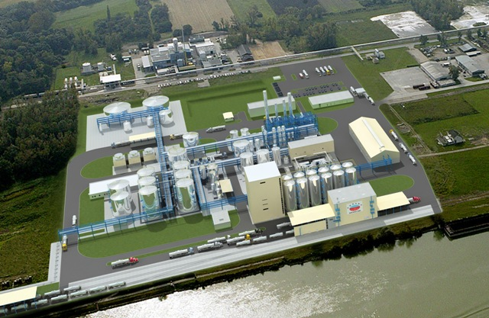
Planta Industrial Proposta
23

Slide 24
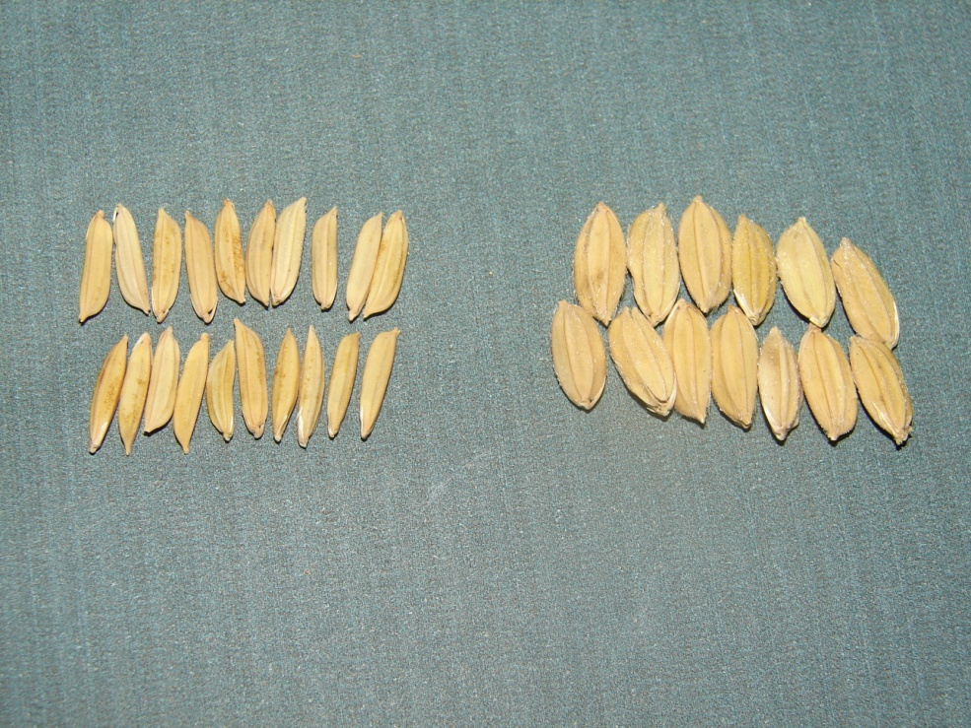
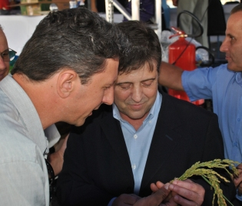
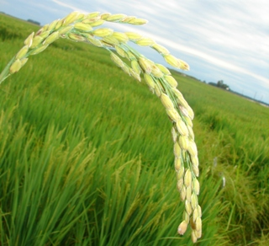
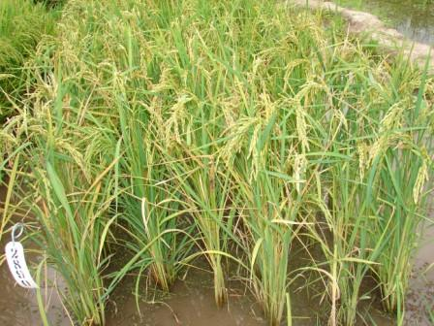
Diversificação e Rotação de Culturas → Arroz Etanol (AB 11047 – Embrapa/2012)
24

Slide 25
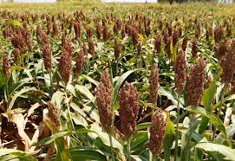
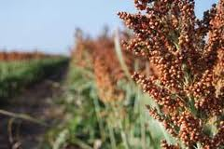
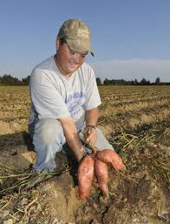
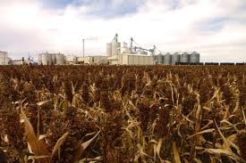
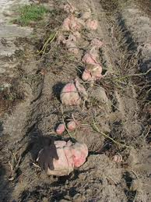
Diversificação e Rotação de Culturas → Sorgo + Batata-Doce
25

Slide 26
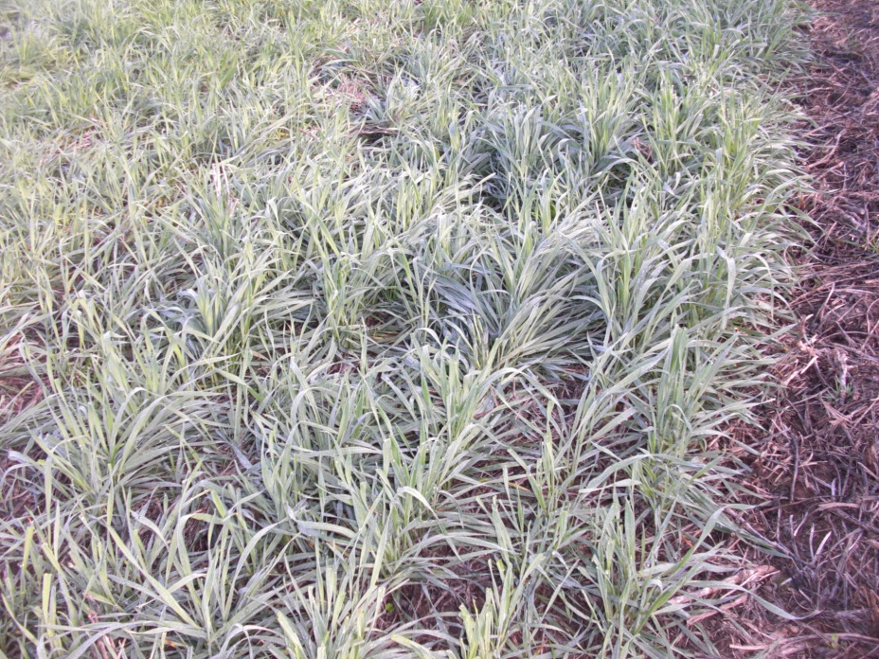
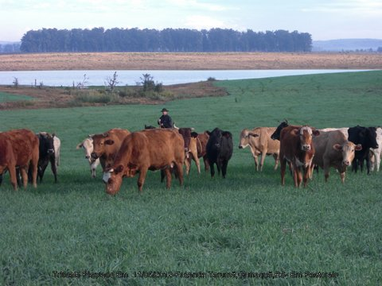
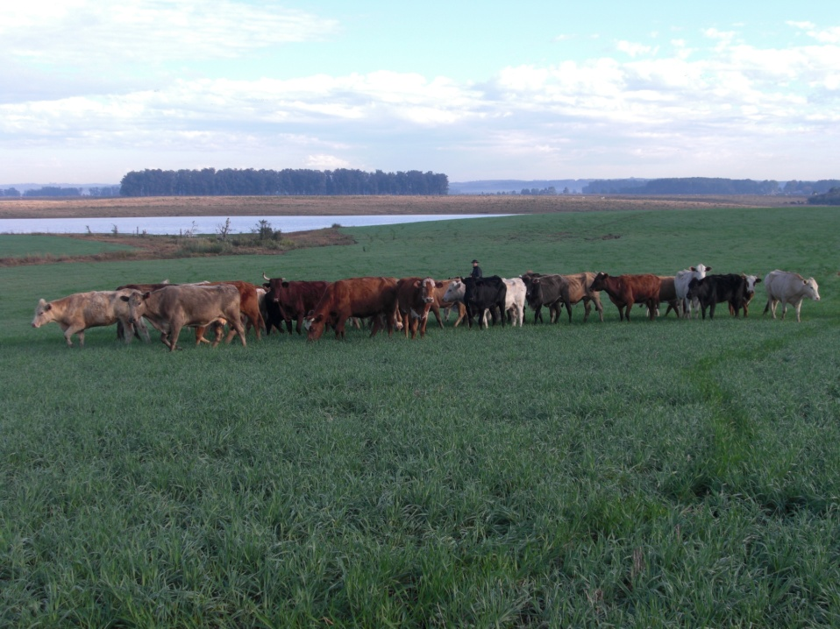
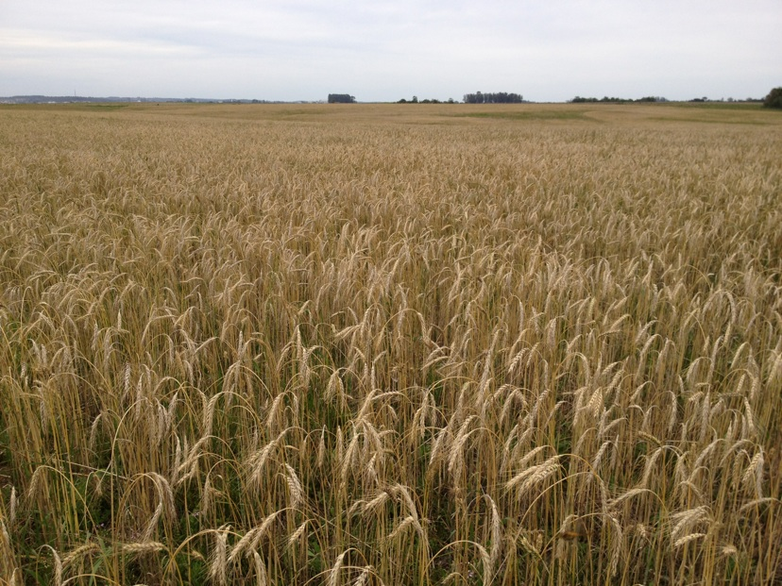
Diversificação e Rotação de Culturas → Triticale
26

Slide 27
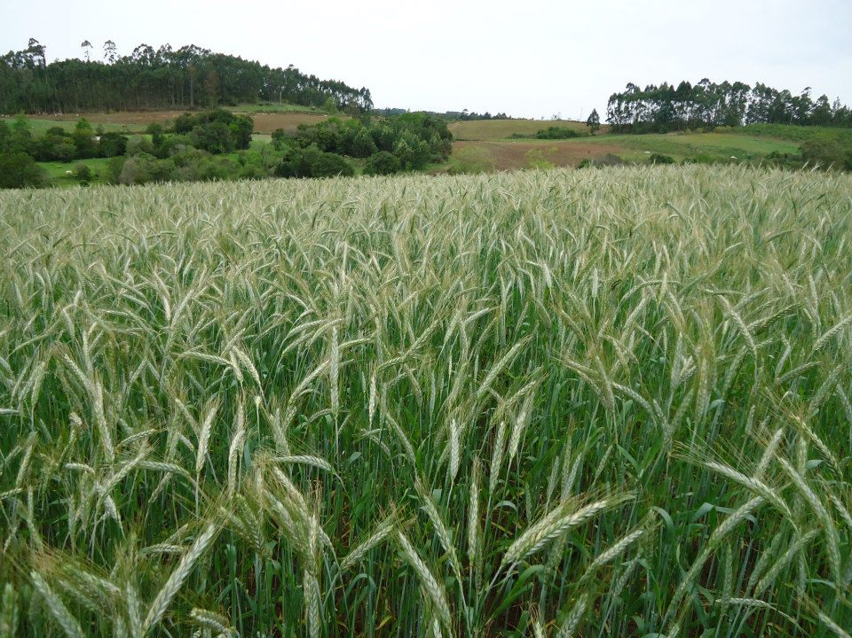
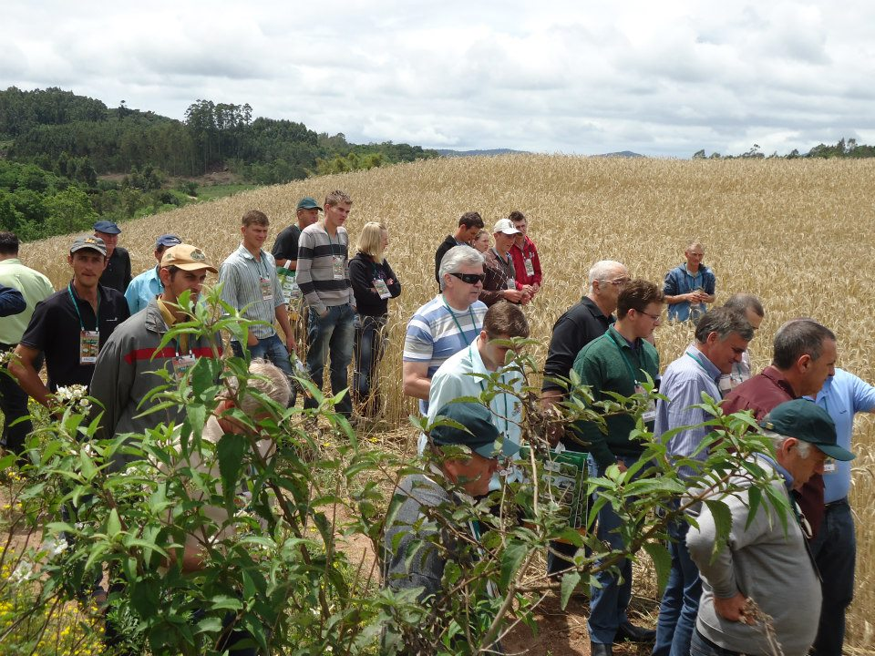
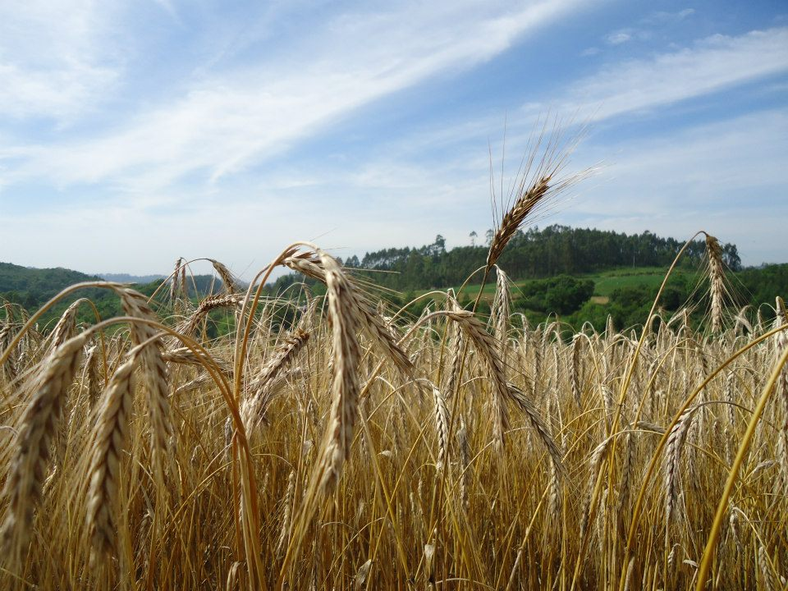
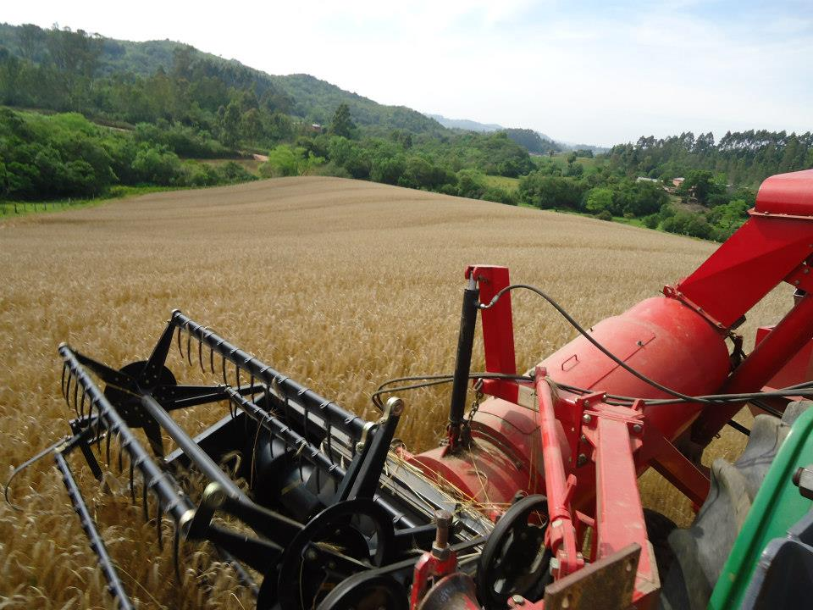
Diversificação e Rotação de Culturas → Triticale
27

Slide 28
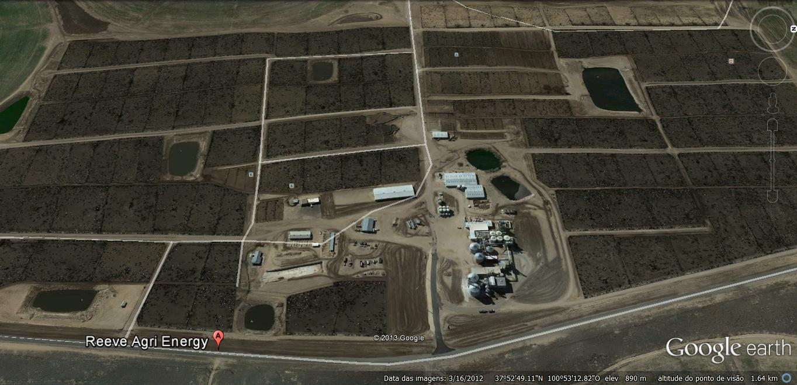
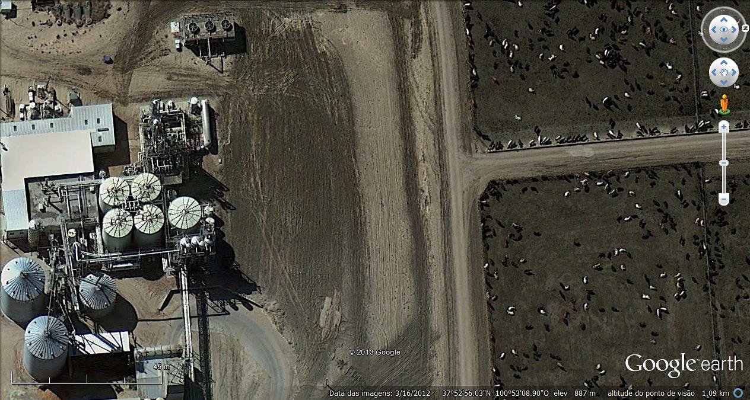
Diversificação e Rotação de Culturas → Biorrefinaria + Gado
28
Reeve Agri-Energy
Garden City, Kansas - EUA

Slide 29
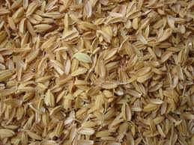
Unidade Termelétrica (por biorrefinaria)
29
CASCA DE ARROZ + RESÍDUOS MADEIREIROS E FLORESTAIS
GERAÇÃO DE VAPOR
Energia
ELÉTRICA (CONSUMO INTERNO);
ELÉTRICA DE MERCADO;
Capacidade: 10 MW/h
Consumo Total (base: Casca de Arroz -ton)
Dia | Mês | Ano
400 | 11.768 | 141.216
 | JAN | FEV | MAR | ABR | MAI | JUN | JUL | AGO | SET | OUT | NOV | DEZ
Produção Própria | 0 | 0 | 4.413 | 4.413 | 4.413 | 4.413 | 0 | 0 | 0 | 0 | 0 | 0
Aquisição Terceiros | 11.768 | 11.768 | 7.356 | 7.356 | 7.356 | 7.356 | 11.768 | 11.768 | 11.768 | 11.768 | 11.768 | 11.768

Slide 30
Investimento
30
O investimento Total
para as 6 Unidades Previstas:
R$ 720,000,000.00 -
U S$ 360,000,000.00 e
R$ 120.000.000 - US$ 60,000,000.00 por unidade industrial

Slide 31
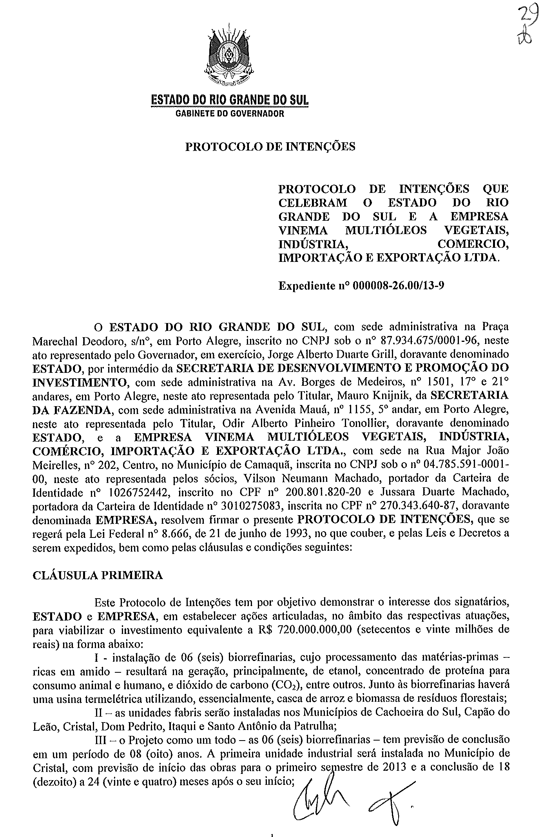
Protocolos
31

Slide 32
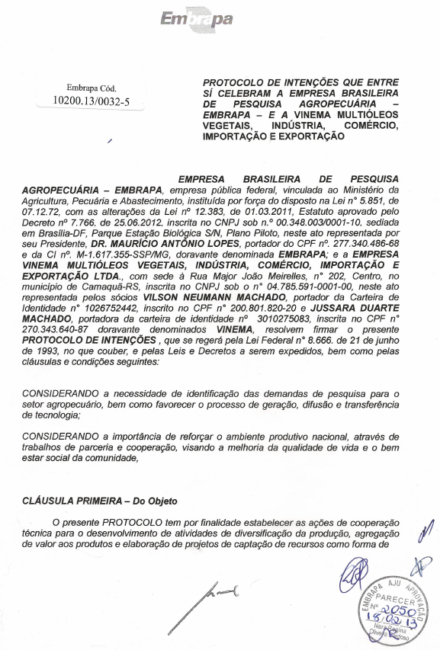
Protocolos
32

Slide 33
Biorrefinarias na Argentina (11/09/2012)
33
"Combustible Verde"
Empresa | Local | Início Operações | Capacidade Instalada (m3) | Milho Processado (ton)
Bio IV |  | set/12 | 80.000 | 186.047
Agroctanos | La Carlota | 2014 | 80.000 | 186.047
Porta | Córdoba | jan/12 | 50.000 | 116.279
Las Lajitas | Salta | sem data | 50.000 | 116.279
ACA | Alejandro Roca | dez/13 | 125.000 | 290.698
AGD |  | jan/13 | 135.000 | 313.953
Vicentin |  | ago/12 | 50.000 | 116.279
Alimentos Del Sur | Rios | 2014 | 80.000 | 186.047
Diaser | San Luis | 2014 | 80.000 | 186.047
Bahia Energ. Renov. | B. Blanca | 2014 | 100.000 | 232.558
Bio Terai |  | 2014 | 121.000 | 281.395
GreenPampas | Timbúes | sem data | 450.000 | 1.046.512
 |  |  | 1.401.000 | 3.258.141
“Há pelo menos 20 projetos para construir plantas de etanol nos próximos dois anos”
Fonte: http://biodiesel.com.ar/7002/etanol-argentina-invertiran-1500-millones-de-dolares-en-plantas-de-etanol-de-maiz

Slide 34
Realização
34
VINEMA Biorefinarias do Sul
Obrigado!
VINEMA Biorefinarias do Sul
Vilson Neumann Machado
Diretor Projeto e Desenvolvimento
51 - 3671-0221
51 - 9214-6280
vilson@vinema.com.br

